Slide 1
MACHINE LEARNING CASE STUDY
Credit Card
Fraud Detection
신용카드 사기 거래 탐지
담당 | 염윤호
작성일 | 2026. 9. 2

Slide 2
AGENDA
01
프로젝트 개요
05
샘플링 & 모델링
02
탐색적 데이터 분석
06
파이프라인 & 성능 검증
03
결과 지표 정의
07
모델별 비교
04
데이터 전처리
08
종합 결론

Slide 3
2.1 프로젝트 개요
28개의 PCA(주성분분석) 변환 변수(V1~V28)와 거래 시각(Time), 거래 금액(Amount)으로
사기 거래 여부(Class)를 예측하는 이진 분류 문제
샘플링 기법 3가지(언더샘플링 · SMOTE · SMOTE-ENN)와 모델 5가지(RandomForest · LightGBM · XGBoost · GradientBoost · LogisticRegression)의 성능을 비교한다
284,807
31
0.173%
0건
전체 거래 건수
컬럼 수 (Time+V1~V28+Amount+Class)
사기(Class=1) 비율
결측치

Slide 4
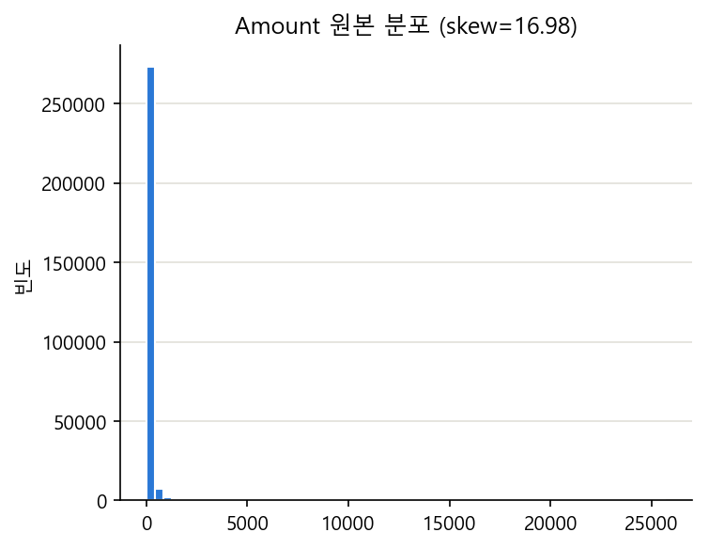
2.2 EDA — 거래 금액 분포 (Amount)
• 왜도(skewness) 16.98 — 오른쪽으로 극단적으로 긴 꼬리(right-skewed) 분포
• → log1p 변환으로 왜도 16.98 → 0.16, Amount_Scaled 컬럼 생성 근거 (§2.4)
그림 2-5(좌). Amount 원본 분포 — 왜도(skew) 16.98

Slide 5
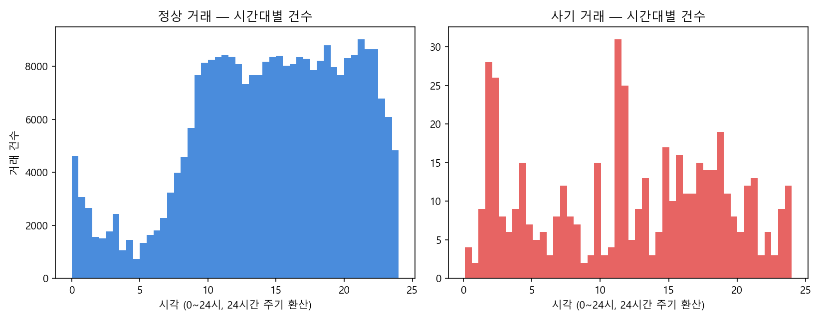
2.2 EDA — 클래스와 시간대 패턴 (Time)
그림 2-4. 시간대별 거래 건수 — 정상 거래(왼쪽)는 새벽 0~6시에 뚜렷이 감소하지만, 사기 거래(오른쪽)는 이 시간대에도 상대적으로 활발하다.
• Time은 첫 거래 이후 경과 초 — (Time/3600) % 24로 환산해 하루 중 거래 시간대를 확인
• Time과 class의 상관관계 파악이 되지 않아 피처로 남기지 않고 제거

Slide 6
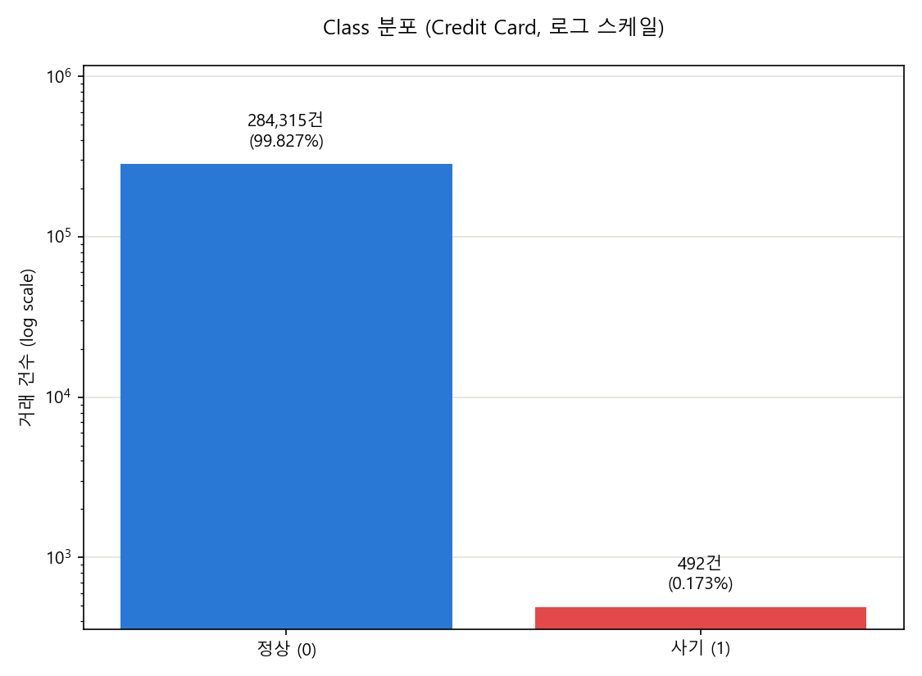
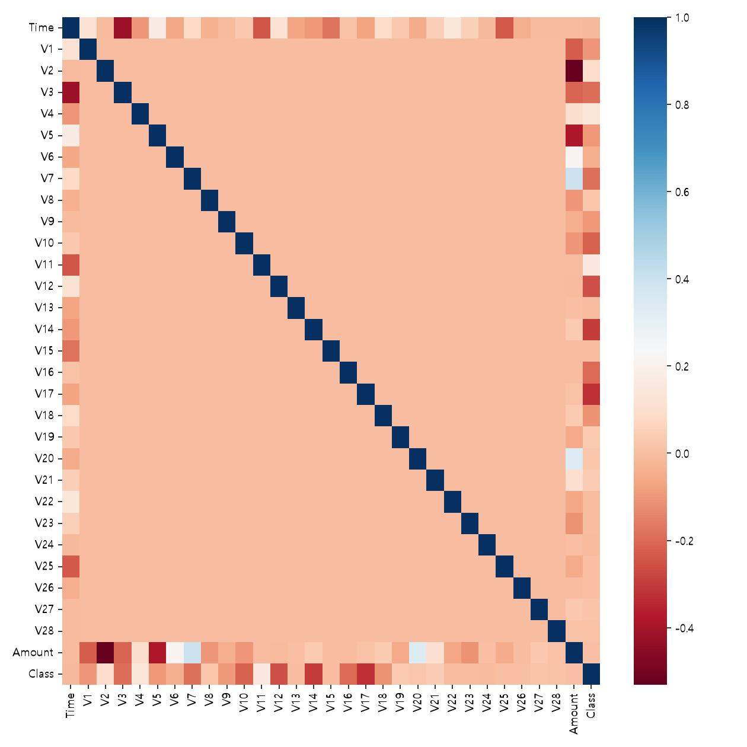
2.2 EDA — 클래스 분포 (Class)
그림 2-2. Class 분포(로그 스케일) — 정상 284,315건(99.827%) vs 사기 492건(0.173%), 약 578:1
그림 2-3. 31개 변수 전체의 피어슨 상관계수 히트맵 — V1~V28은 PCA 축이라 서로 직교, 색이 뚜렷이 갈리는 곳은 Time·Amount·Class 행뿐
Santander(24:1)보다 100배 이상 심한 불균형이다. 이 정도 비율에서는 ROC-AUC조차 낙관적으로 보일 수 있어, ROC-AUC와 AUPRC를 함께 본다.
Class와 V14와의 상관관계(−0.303)가 높은 것으로 추정되어 V14의 이상치 제거 계획.
극단적 불균형(578:1) — ROC-AUC만으로 부족하므로 AUPRC를 함께 확인

Slide 7
2.3 결과 지표 정의
지표 | 정의 | 이 데이터에서의 역할
Recall (재현율) | 실제 사기 중 모델이 찾아낸 비율 | 최우선 지표 — 놓친 사기는 금전 손실
Precision (정밀도) | 사기로 예측한 것 중 실제 사기 비율 | 너무 낮으면 정상 거래 차단 급증
F1-Score | 정밀도·재현율의 조화평균 | 재현율 편중을 견제하는 균형 지표
ROC-AUC | 전체 임곗값 TPR-FPR 트레이드오프 | 모델 판별력 비교 (단독 과대평가 위험)
AUPRC | Precision-Recall 곡선의 면적 | 극단적 불균형에서 ROC-AUC를 보완하는 핵심 지표
이 프로젝트의 핵심 의도 — 정밀도와 재현율 중 재현율을 우선한다

Slide 8
2.4 데이터 전처리 & 클리닝
처리 | 내용 | 근거
Time 제거 | 거래 순번성 정보, 사기 여부와 직접 관련 없음 | 노이즈 제거
Amount 로그 변환 | log1p(Amount) → Amount_Scaled 컬럼 추가 | 왜도 16.98 → 0.16로 완화
V14 이상치 제거 | 사기(Class=1) 데이터의 V14 IQR×1.5 범위 밖 값 제거 | 상관관계 상위권 변수의 잡음 축소
train/test 분할 | 7:3, stratify=y | 0.173% 비율을 양쪽 세트에 동일하게 유지

Slide 9
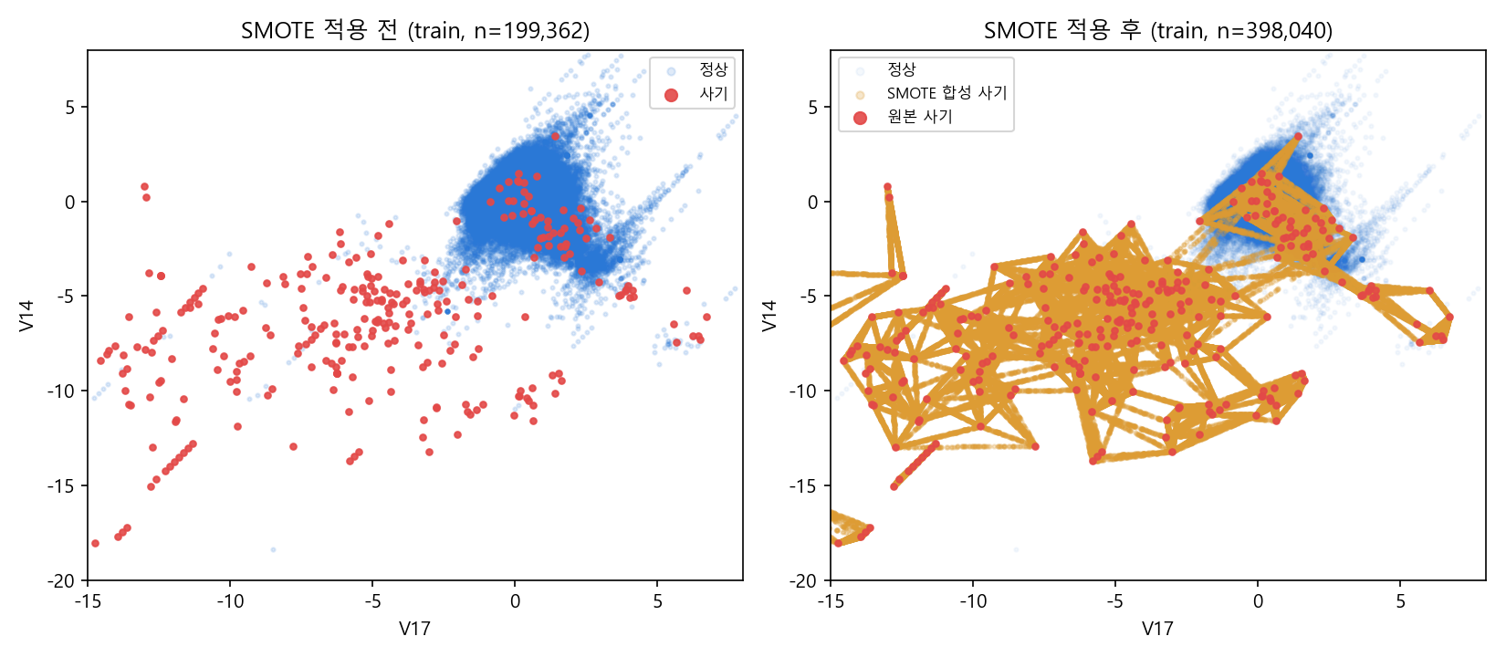
2.5 왜 리샘플링이 필요한가 — 샘플링 전략 3종 비교
기법 | 학습 데이터 변화 | 정밀도 | 재현율 | F1
언더샘플링 | 199,362건 → 684건 (342/342) | 0.0478 | 0.8844 | 0.0906
SMOTE (채택) | 199,362건 → 398,040건 (199,020/199,020) | 0.8731 | 0.7959 | 0.8327
SMOTE-ENN | 199,362건 → 397,717건 (199,020/198,697) | 0.7453 | 0.8163 | 0.7792

Slide 10
2.5 GridSearchCV 튜닝 — RandomForest
Best Params: n_estimators=1000, max_depth=None, min_samples_leaf=1 → CV ROC-AUC 0.9811
n_estimators | max_depth | min_samples_leaf | CV ROC-AUC | 순위
1000 | None | 1 | 0.9811 | 1
1000 | 16 | 3 | 0.9810 | 2
1000 | None | 3 | 0.9806 | 3
1000 | 16 | 1 | 0.9806 | 4
300 | 16 | 3 | 0.9802 | 5
300 | 16 | 1 | 0.9792 | 6
300 | None | 3 | 0.9791 | 7
300 | None | 1 | 0.9761 | 8
8개 조합의 CV ROC-AUC가 0.9761~0.9811에 밀집 — 구조적 파라미터보다 임곗값 조정에 튜닝 자원 집중 (§2.7)

Slide 11
2.6 파이프라인 요약
Time 제거·Amount 로그변환부터 임곗값 조정까지, RandomForest + SMOTE 채택 파이프라인의 전체 흐름이다.
STEP 1
STEP 2
STEP 3
STEP 4
STEP 5
STEP 6
전처리
데이터 분할
이상치 제거
SMOTE
모델 학습
임곗값 조정
Time 제거
Amount log1p
train/test 7:3
(stratify)
V14 IQR×1.5
개별 제거
train에만
오버샘플링
RandomForest
(n=1000)
재현율 우선
(0.305)

Slide 12
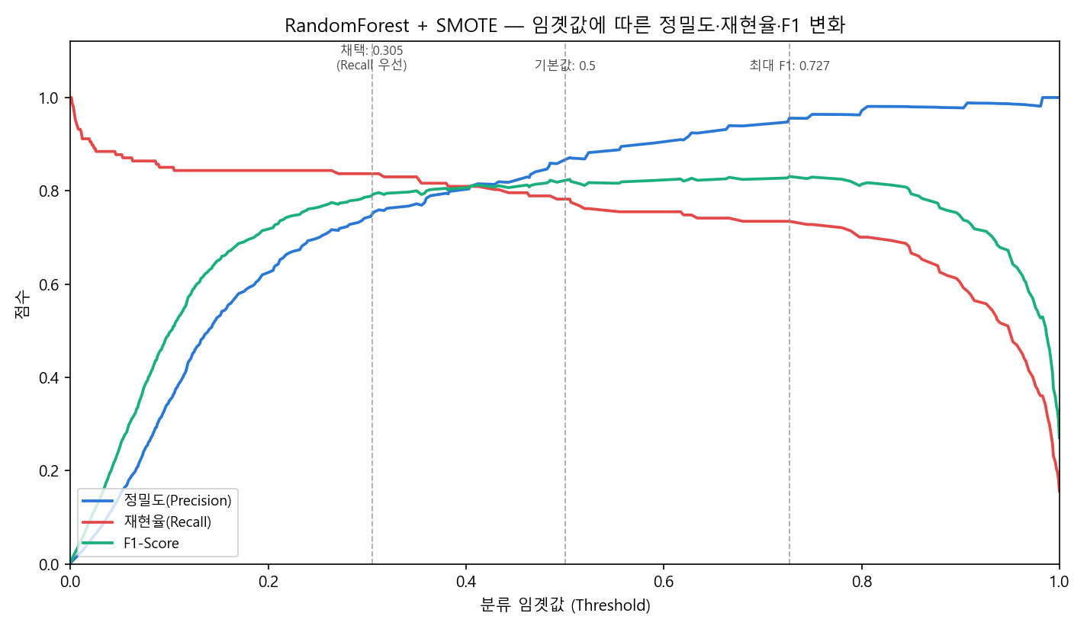
2.6 성능 지표 결과 — RandomForest + SMOTE
임곗값 | Accuracy | Precision | Recall | F1 | ROC-AUC | AUPRC
0.500 (기본값) | 0.9994 | 0.8712 | 0.7823 | 0.8244 | 0.9854 | 0.8314
0.727 (최대 F1) | - | 0.9558 | 0.7347 | 0.8308 | 0.9854 | 0.8314
0.305 (채택) | 0.9992 | 0.7500 | 0.8367 | 0.7910 | 0.9854 | 0.8314
테스트셋 사기 147건 중 123건(84%) 탐지

Slide 13
2.7 모델별 비교 (SMOTE 적용)
모델 | Accuracy | Precision | Recall | F1 | ROC-AUC | AUPRC
LightGBM | 0.9994 | 0.8731 | 0.7959 | 0.8327 | 0.9720 | 0.8342
XGBoost | 0.9993 | 0.8276 | 0.8163 | 0.8219 | 0.9771 | 0.8350
RandomForest (채택) | 0.9992 | 0.7500 | 0.8367 | 0.7910 | 0.9854 | 0.8314
GradientBoost | 0.9993 | 0.8438 | 0.7347 | 0.7855 | 0.9749 | 0.6687
LogisticRegression | 0.9994 | 0.8550 | 0.7619 | 0.8057 | 0.9675 | 0.7024

Slide 14
2장 종합 결론
①
언더샘플링·SMOTE·SMOTE-ENN 중 정상 거래 정보를 보존하는 SMOTE가 정밀도-재현율 균형이 가장 좋았다
②
SMOTE 적용 후 5개 모델을 비교한 결과 RandomForest가 ROC-AUC(0.9854)와 임곗값 조정 여지에서 가장 우수했다
③
최대 F1 임곗값(0.727) 대신 재현율 우선 임곗값(0.305)을 채택해 테스트셋 사기 147건 중 123건(84%)을 탐지하고 손실을 24건까지 줄였다

Slide 15
CREDIT CARD FRAUD DETECTION
감사합니다
MACHINE LEARNING CASE STUDY
서울특별시 · ML 종합보고서 4차 · 2장 Credit Card Fraud Detection · 담당 염윤호

